Slide 1
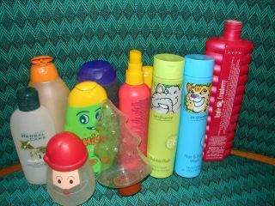
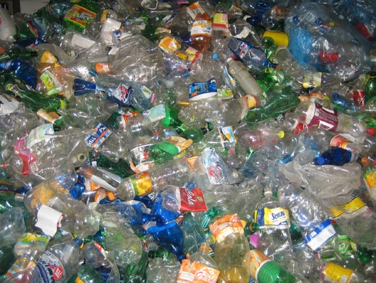
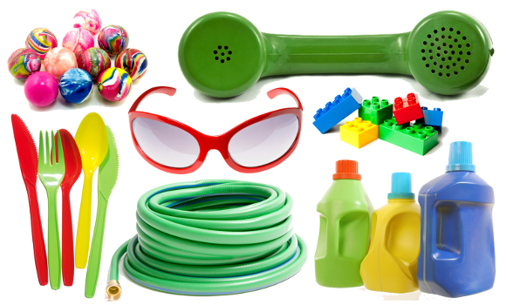
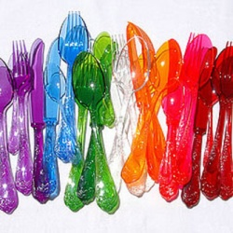
Plasty

Slide 2
Základné pojmy
Makromolekula – častica zložená z veľkého počtu molekúl
Monomér – pravidelne sa opakujúca štruktúrna jednotka makromolekuly
Polymér – makromolekula, zložená z opakujúcich sa monomérov
Polymerizačný stupeň n – udáva počet monomérov v reťazci makromolekuly (môže byť celé číslo, alebo je počet veľký a vtedy udávame n) píše sa za hranatú zátvorku
Plast – materiál, ktorého podstatu tvoria syntetické makromolekulové látky
polyreakcie
Polymerizácia
Polykondenzácia
Polyadícia

Slide 3
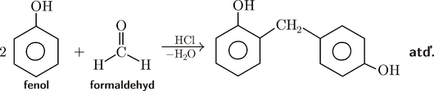
Základné pojmy
Polymerizácia – reakcia, pri ktorej sa veľký počet molekúl toho istého nenasýteného monoméru spája do jednej molekuly polyméru bez vzniku vedľajšieho produktu
n CH₂=CH₂ → -[-CH₂-CH₂-]-_{n}
Polykondenzácia - reakcia, pri ktorej reagujú dva rôzne monoméry, pričom každý má aspoň dve rôzne funkčné skupiny a ako vedľajší produkt vzniká nízkomolekulová látka (napr. voda, amoniak, metanol, ...)
Polyadícia – reakcia dvoch rôznych monomérov, každý má aspoň dve rôzne funkčné skupiny a nevzniká vedľajší produkt

Slide 4
Základné pojmy
plasty
termoplasty
termosety
elastoméry

Slide 5
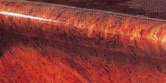
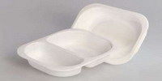
Základné pojmy
Termoplasty - každým zahrievaním mäkne a dá sa tvarovať
Termosety – prvým zahriatím zmäkne, dá sa vytvarovať, ale svoj tvar už viac nemení
Elastomér – dá sa naťahovať na niekoľkonásobok svojej dĺžky a po prerušení pôsobenia sa vráti na svoj pôvodný tvar

Slide 6
Vlastnosti plastov
pevné, dobre tvarovateľné, ľahké, odolné voči chemikáliám, tepelné a elektrické izolanty, ľahko opracovateľné
pozitívne
mäkké, horľavé, zle priepustné pre vodu a plyny, takmer nerozložiteľné
negatívne

Slide 7
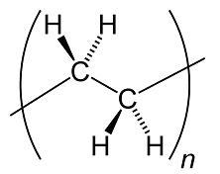
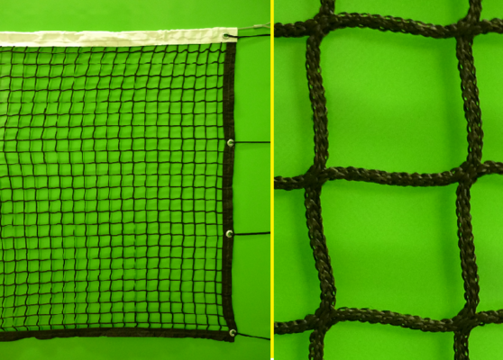
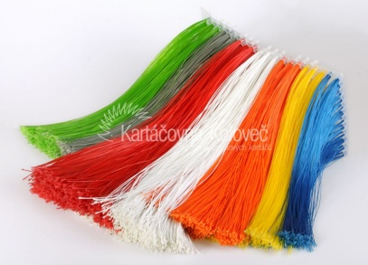
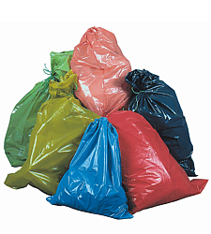
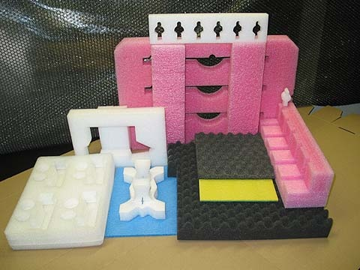
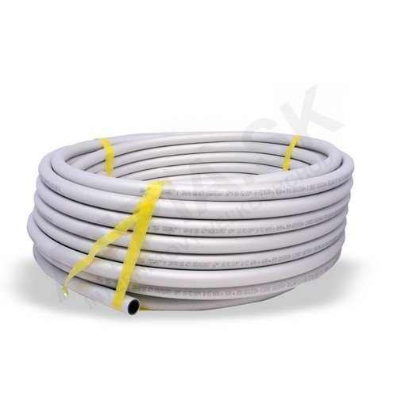
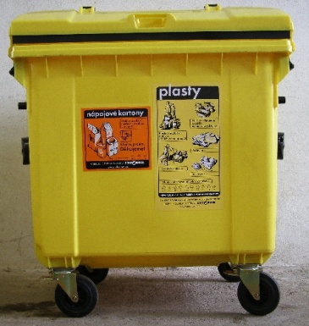
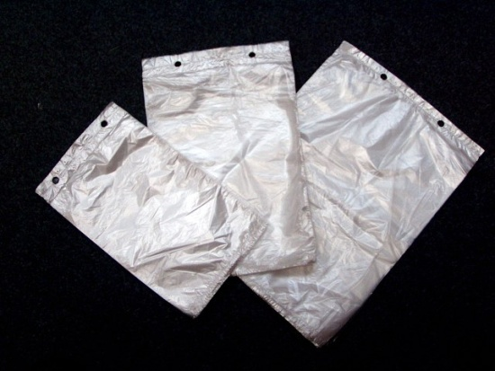
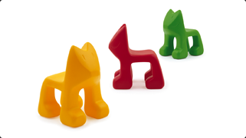
1. Plasty vyrobené polymerizáciou
a) polyetylén PE
výroba z etylénu
pevný, odolný voči vode, chemikáliám a mrazu
fľaše, fólie, obaly, úžitkové predmety, vlákna

Slide 8
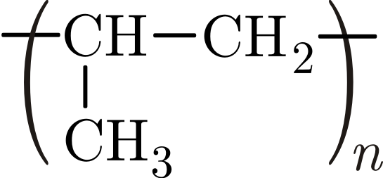
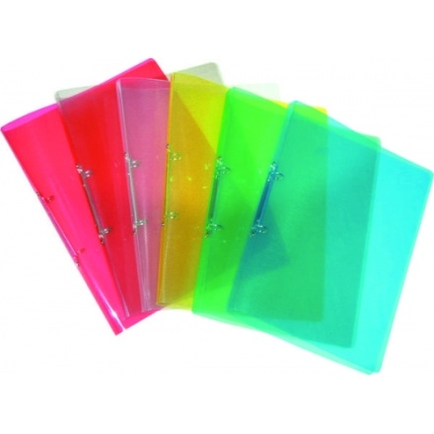
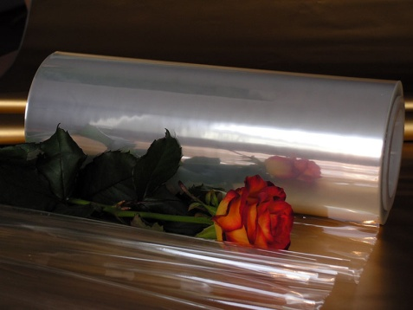
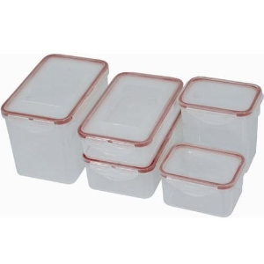
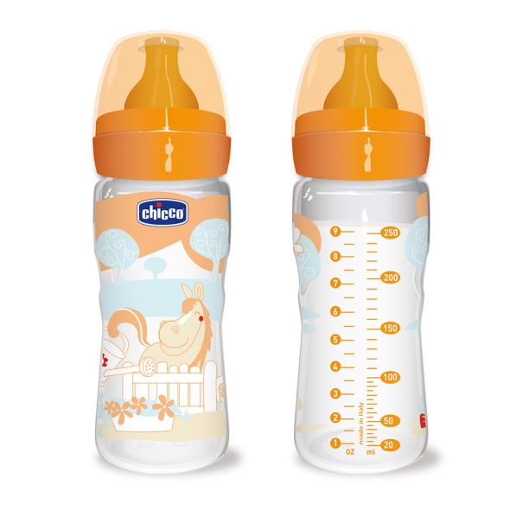
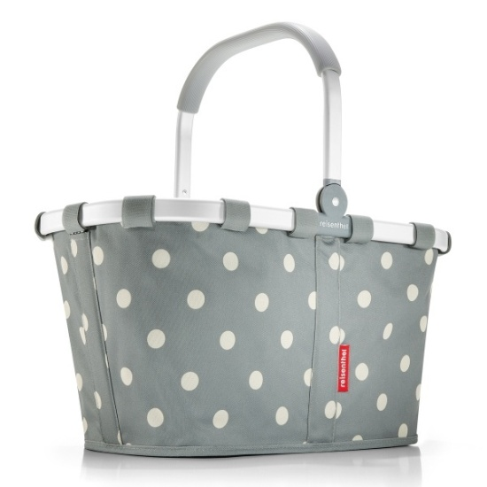
Plasty vyrobené polymerizáciou
b) polypropylén PP
výroba z propylénu
vlastnosti podobné ako polyetylén, odolný voči teplotám do 160 ̊C
vlákna, špagáty, obaly, fólie

Slide 9
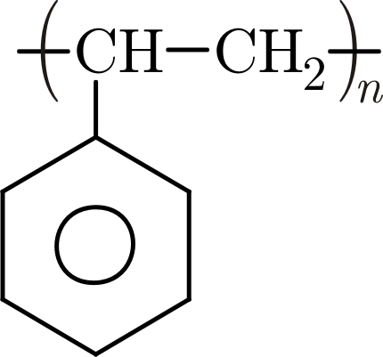
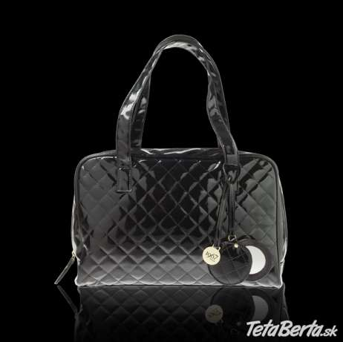
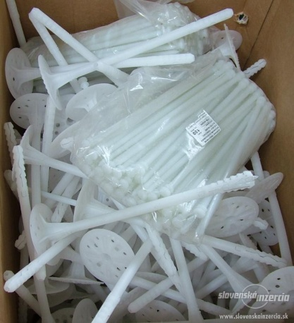
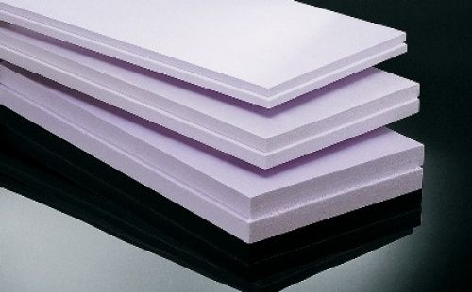
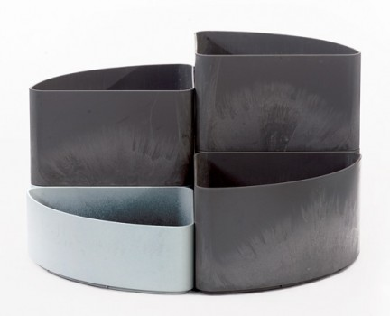
Plasty vyrobené polymerizáciou
c) polystyrén PS
výroba zo styrénu
tvrdý, priehľadný, dobrý izolant
spotrebné predmety (misky), obalový a izolačný materiál, elektrické vypínače

Slide 10
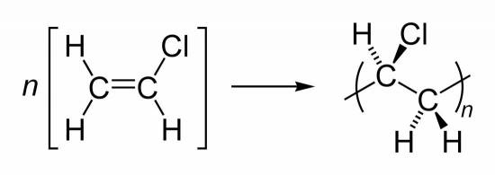
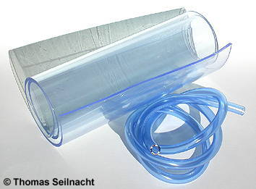
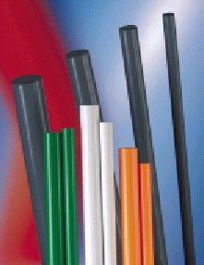
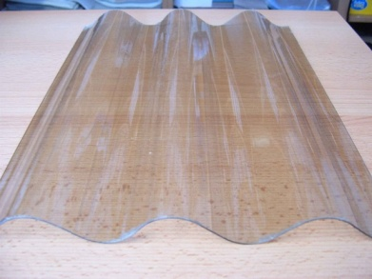
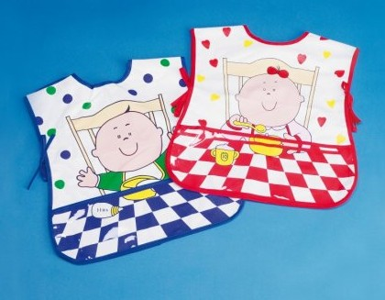
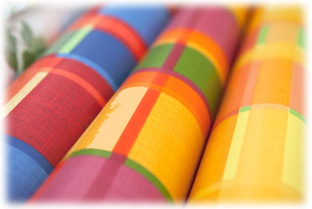
Plasty vyrobené polymerizáciou
d) polyvinylchlorid PVC
výroba z vinylchloridu
málo odolný voči vyšším teplotám (nad 45°C) a mrazu, NOVODUR, NOVOPLAST, IGELIT
rúrky, dosky, spotrebný a izolačný materiál, podlahové krytiny, hračky, fólie

Slide 11
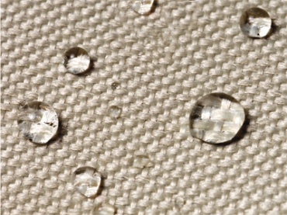
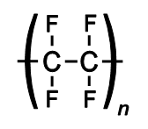
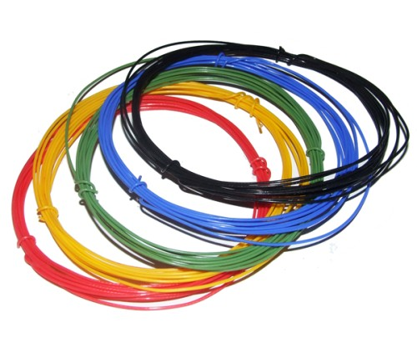
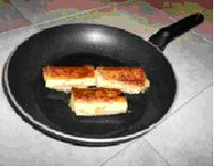
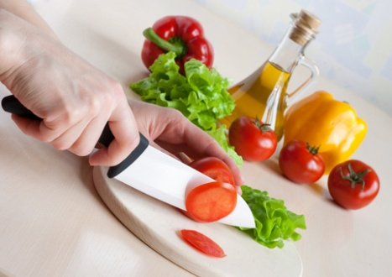
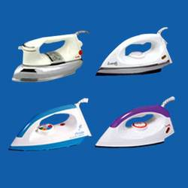
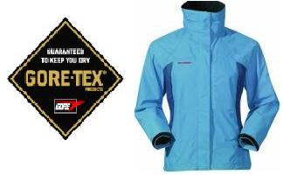
Plasty vyrobené polymerizáciou
e) Polytetrafluóretylén PTFE
výroba z tetrafluóretylénu
elektroizolant, jeden z najodolnejších plastov, TEFLON
zariadenia pre chemický priemysel, skĺznice lyží, ochranný povlak riadu, implantáty v medicíne, šošovky, dentálne nite

Slide 12
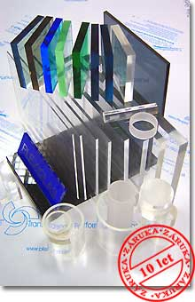
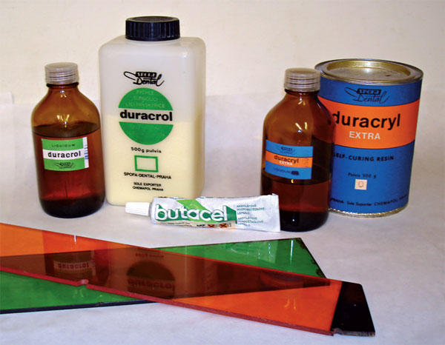
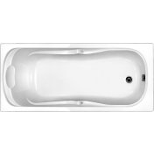

Plasty vyrobené polymerizáciou
f) polymetyl-metakrylát PMMA
výroba z metyl-metakrylátu
priesvitná, pevná hmota, PLEXISKLO, ORGANICKÉ SKLO
sklá áut a lietadiel, optické šošovky, zubná a kostná chirurgia

Slide 13
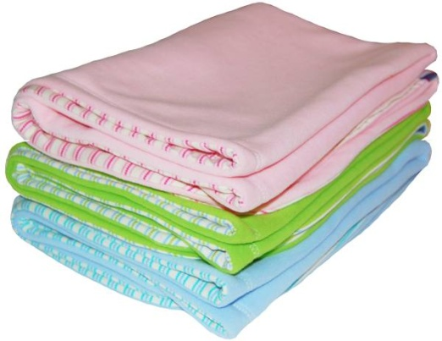
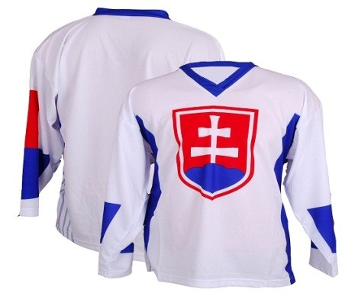
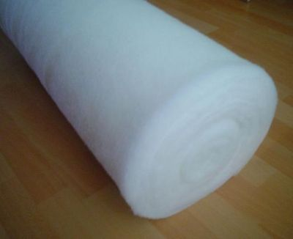
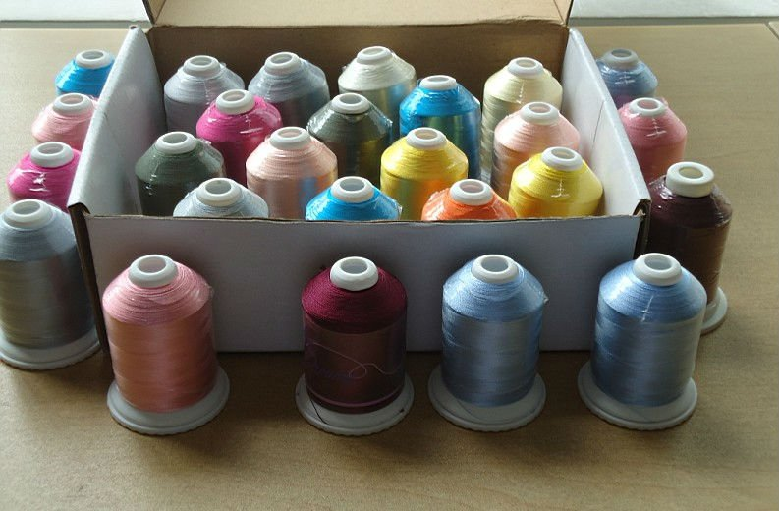
Plasty vyrobené polykondenzáciou
polyestery PES
výroba z dvojsýtnych alkoholov a dikarboxylových kyselín
pevné, odolné voči oderu
textilné vlákna, filmy

Slide 14
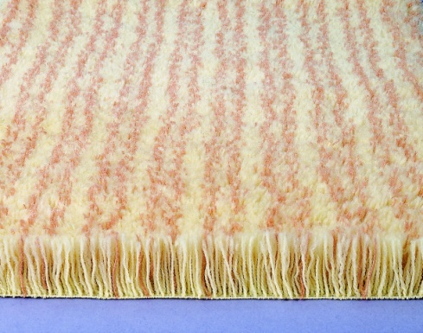
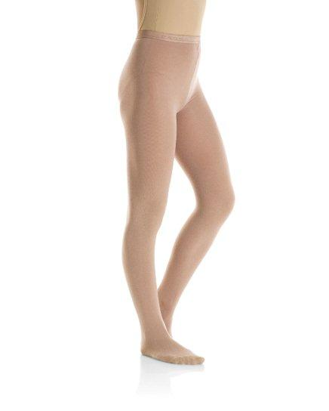
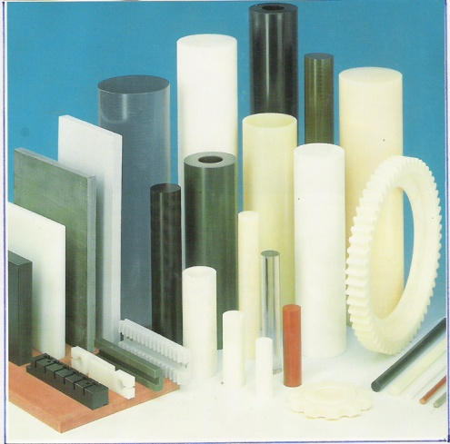

Plasty vyrobené polykondenzáciou
polyamid PAD
výroba z diamínov a dikarboxylových kyselín
pevné, odolné, dobre tvarovateľné
textilné vlákna NYLON, laná, úžitkové predmety

Slide 15



Plasty vyrobené polykondenzáciou
Fenoplasty
(fenolformaldehydové živice)
výroba z fenolu a formaldehydu
NOVOLAK, REZIT – nerozpustný, netaviteľný
náterové hmoty, lepidlá, elektrotechnický materiál

Slide 16




Plasty vyrobené polykondenzáciou
aminoplasty
výroba z močoviny a formaldehydu
bezfarebné alebo biele, dajú sa ľubovoľne farbiť, UMAKART
náterové hmoty, tmely, spotrebný tovar, elektrotechnický materiál, obklady

Slide 17





Plasty vyrobené polyadíciou
polyuretány
výroba z diizokyanátov a dvojsýtnych alkoholov
ľahké, pevné
lepidlá, penový molitan, textilné vlákna

Slide 18
Ďakujem za pozornosť

